Slide 1
IP ADDRESS
IP ADDRESS
IP address adalah sumber daya yang terbatas
Perlu dihemat dengan alokasi yang jelas dan terencana
IPV4
32 bit, 4 blok (1 blok = 8 bit), tiap blok dipisahkan dengan “.” (dot)
Ilustrasi : xxxxxxxx.xxxxxxxx.xxxxxxxx.xxxxxxxx
X adalah 0 atau 1 (biner)
Contoh IP
Biner : 11000000.10101000.10.1
Decimal : 192.168.2.1

Slide 2
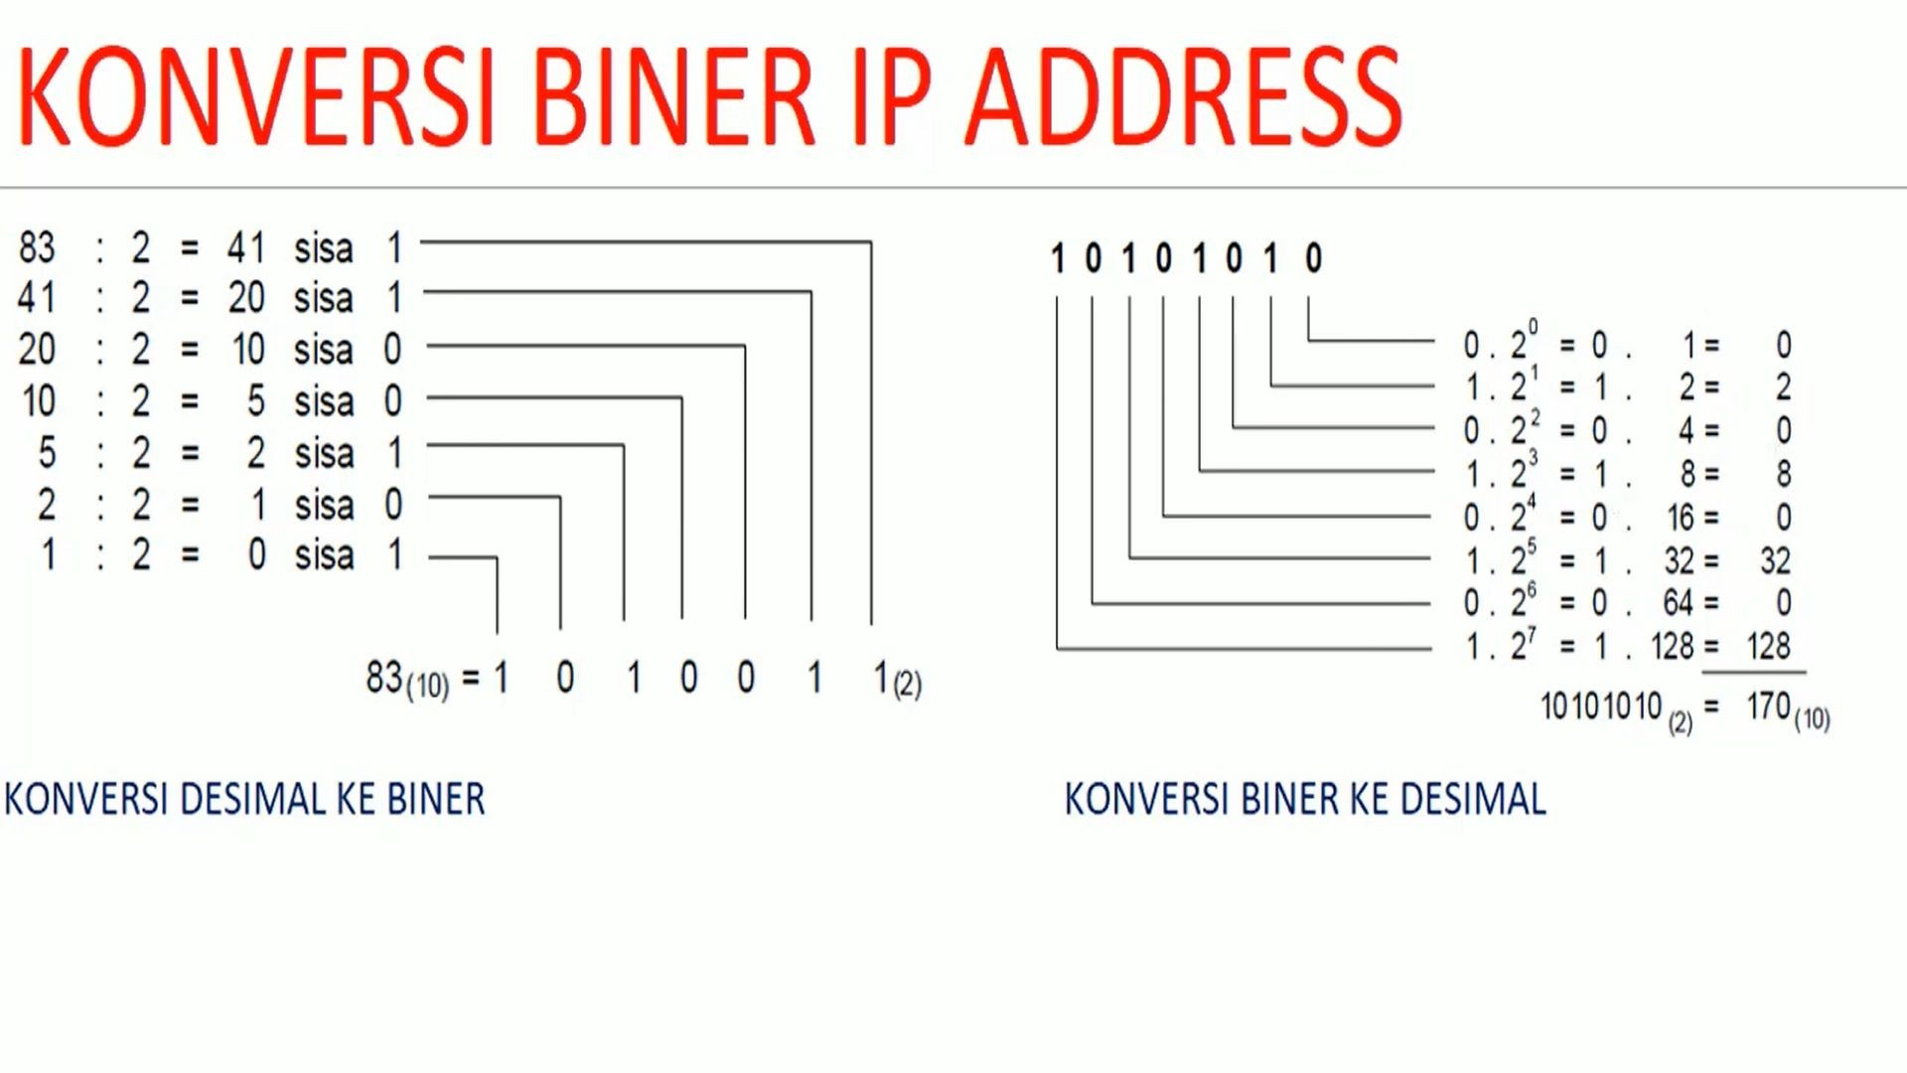

Slide 3



IP : alamat host
192.168.2.1
NETMASK DAN BROADCAST
Netmask :
pembatas network
255.255.255.0
Broadcast : alamat network
192.168.2.255

Slide 4
Karakteristik | Kelas A | Kelas B | Kelas C
Bit pertama | 0 | 10 | 110
Panjang NetID | 8 bit | 16 bit | 24 bit
Panjang HostID | 24 bit | 16 bit | 8 bit
Byte pertama | 0 – 127 | 128 – 191 | 192 – 223
Jumlah network | 126 kelas A (0 dan 127 dicadangkan) | 16.384 kelas B | 2.097.152 kelas C
Jumlah host IP | 16.777.214 IP address pada tiap kelas A | 65.532 IP address pada tiap kelas B | 254 IP address pada tiap kelas C

Slide 5
Karakteristik | Kelas D | Kelas E
4 Bit pertama | 1110 | 1111
Bit multicast | 28 bit | -
Byte Inisial | 224 – 247 | 248 – 255
Bit cadangan | - | 28 bit
Jumlah | 268.435.455 kelas D | 268.435.455 kelas E
Deskripsi | Digunakan untuk multicast | dicadangkan utk keperluan eksperimental

Slide 6





192.168.10.3 = Kelas C Netmask = 255.255.255.0
128.10.9.2 = Kelas B Netmask = 255.255.0.0
10.10.2.32 = Kelas A Netmask = 255.0.0.0
CONTOH
IP Private
192.x.x.x
10.x.x.x
172.x.x.x
IP Public
Selain diatas

Slide 7
IP : 192 . 168 . 10 . 1
Dalam biner : 11000000.10101000.00001010.00000001
NETMASK
Netmask : 255.255.255.0
Broadcast : 192.168.10.255
Biasa juga ditulis 192.168.10.0/24
“24” berasal dari jumlah bit netmask :
□ 11111111.11111111.11111111.00000000
DAN
BROADCAST

Slide 8
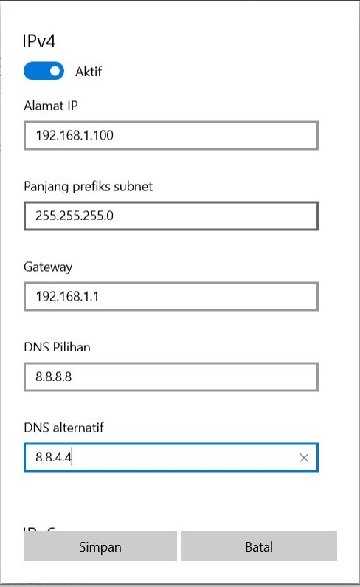
GATEWAY
Gateway adalah remote host address interface yang digunakan sebagai penerus paket network lainnya

Slide 9
192.168.10.102
Konversi ke Bentuk Biner! Tentukan Netmask!

Slide 10
11000000.10101000.00001010.01100110/11

Slide 11
SUBNETTING...

Slide 12
TERIMA KASIH

Slide 13
PRAKTIK PENGKABELAN

Slide 14
PENGENALAN DASAR CISCO PACKET TRACER

Slide 15
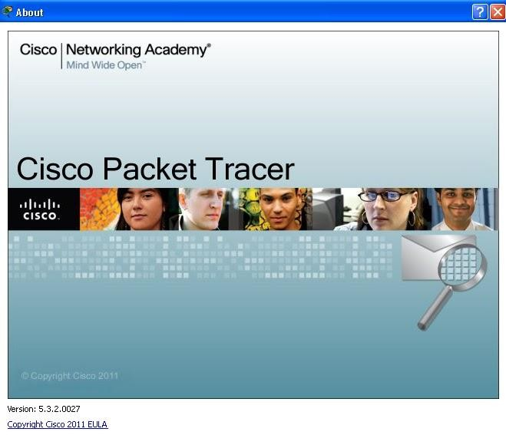
Tujuan
Memperkenalkan software Packet Tracer berdasarkan fungsinya
Menggunakan software Packet Tracer untuk simulasi jaringan sederhana

Slide 16
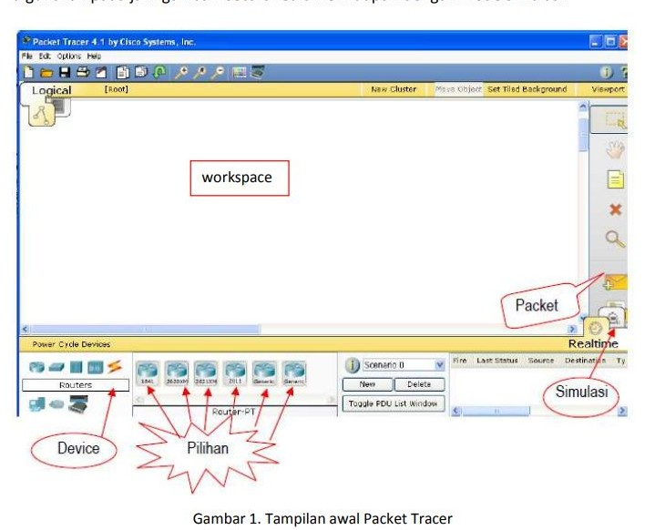
Packet tracer adalah sebuah simulator protocol jaringan yang dikembangkan oleh Cisco System.
Paket Tracer dapat mensimulasikan berbagai macam protocol yang digunakan pada jaringan baik secara realtime maupun dengan mode simulasi

Slide 17
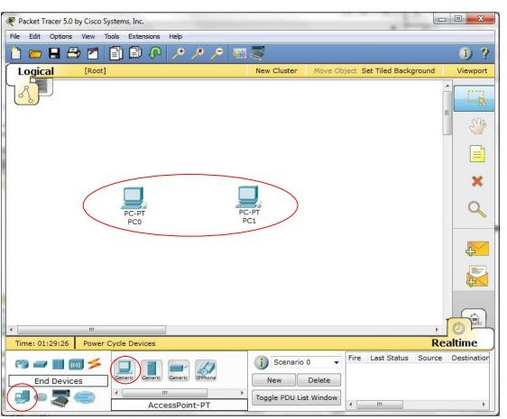
MEMBUAT JARINGAN SEDERHANA
1. Pilih device yang digunakan yaitu 2 buah PC dari select device box pada bagian end devices ke logical workspace seperti terlihat pada gambar disamping:

Slide 18
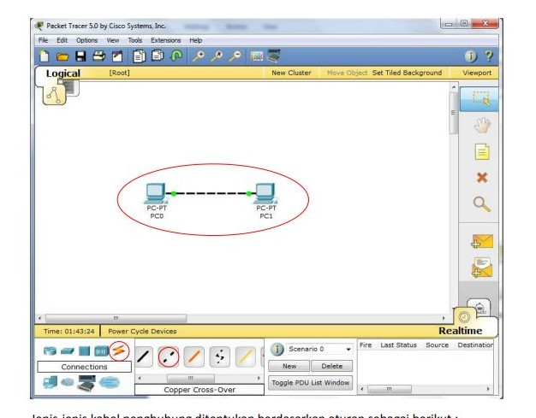
2. HUBUNGKAN 2 PC TADI DENGAN KABEL YANG SESUAI (KABEL CROSS) PADA MASING-MASING PORT ETHERNET.

Slide 19
JENIS-JENIS KABEL PENGHUBUNG DITENTUKAN BERDASARKAN ATURAN SEBAGAI BERIKUT :
Untuk mengkoneksikan peralatan yang sama, gunakan kabel Cross-Over :
Router - Router
Router – PC
Switch - Switch
Switch – Hub
Untuk mengkonfigurasi Router melalui PC gunakan kabel Roll-Over
Untuk mengkoneksikan peralatan yang berbeda, gunakan kabel Straight-through :
Router – Switch
Router – Hub
PC – Switch
PC – Hub

Slide 20
3. KONFIGURASI MASING-MASING DEVICE
Konfigurasi merupakan bagian penting dalam susunan jaringan
Proses konfigurasi meliputi pemberian IP Address dan subnet mask pada
interface-interface device (pada router, PC maupun server), pemberian tabel routing (pada router)
Setelah proses konfigurasi, maka tanda bulatan merah pada kabel yang terhubung dengan device akan menjadi hijau.

Slide 21
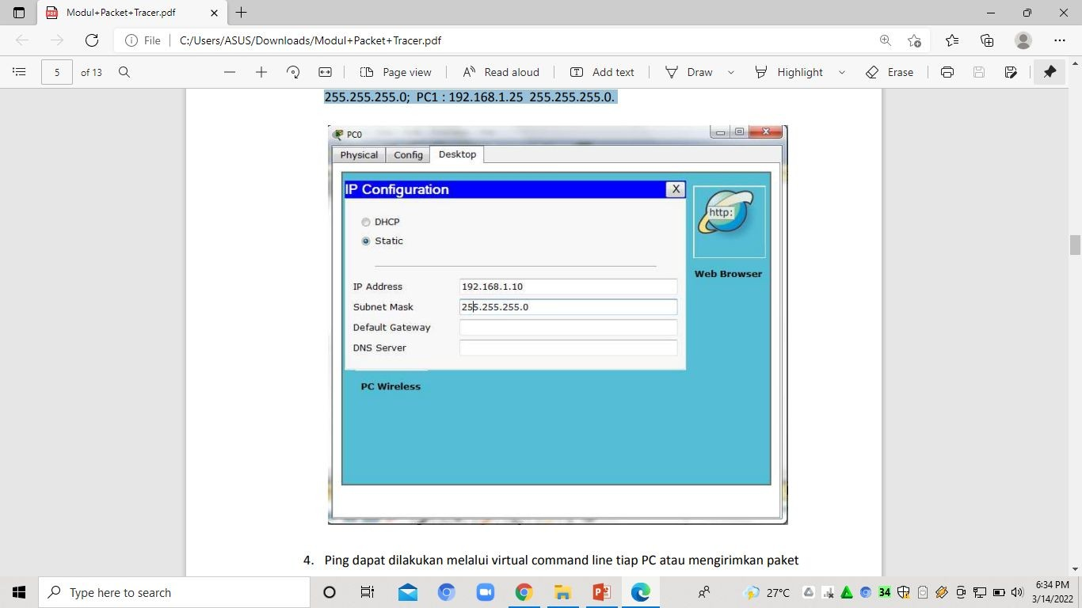
2 MODE KONFIGURASI YANG DAPAT DILAKUKAN : MODE GUI (CONFIG MODE) DAN MODE CLI (COMMAND LINE INTERFACE).
Konfigurasi dengan mode GUI
Klik device yang akan dikonfigurasi.
Pilih menu Config.
Klik interface yang diinginkan.
Isi IP Address dan subnet mask-nya.
Lakukan hal yang sama untuk interface-interface dan device yang lain.
Setting IP Address PC0 : 192.168.1.10 SM
: 255.255.255.0; PC1 : 192.168.1.25
255.255.255.0.

Slide 22
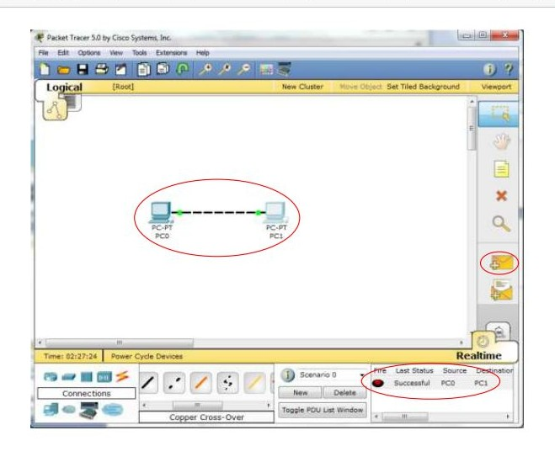
4. CEK KONEKSI DENGAN PING
Ping dapat dilakukan melalui virtual command line tiap PC atau mengirimkan paket ICMP yang dapat kita klik langsung dari objek PC0 ke PC1.

Slide 23
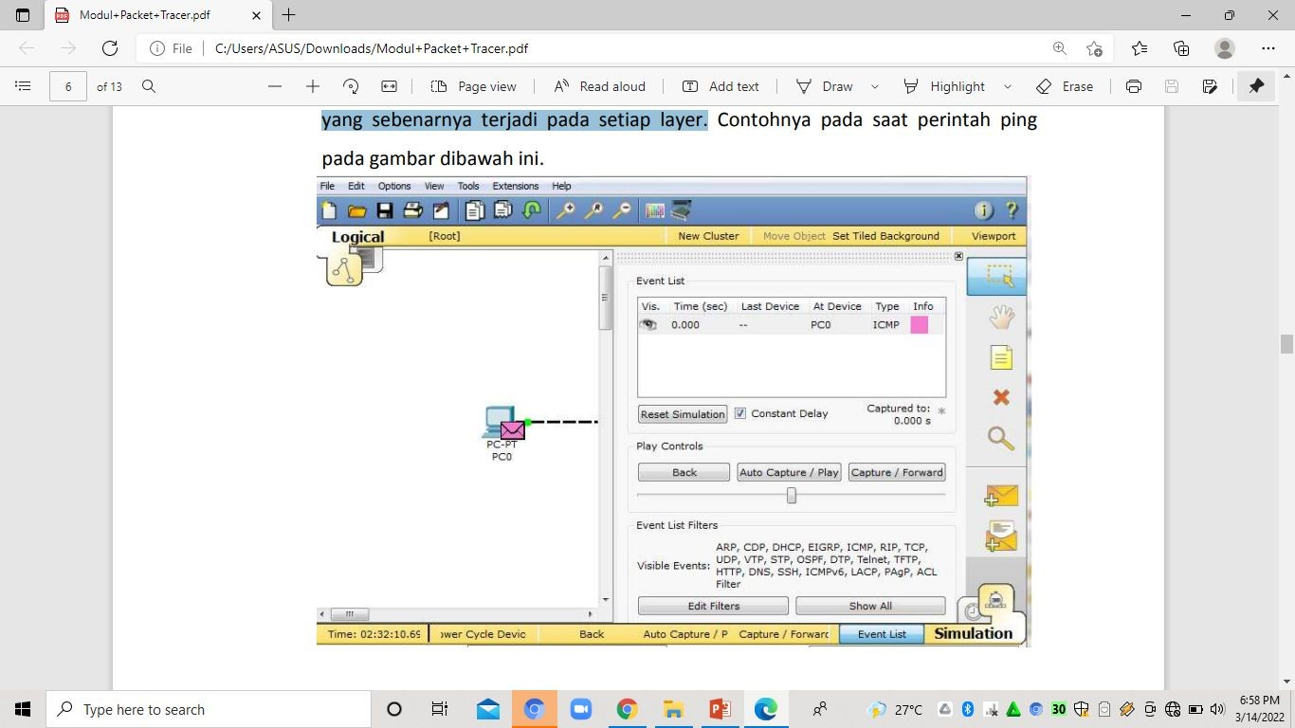
5. SELAIN MODE REALTIME KITA JUGA DAPAT MEMILIH MODE
SIMULATION.
Dimana pada saat kita melakukan perintah, kita dapat mengetahui prorokol yang digunakan dan apa yang sebenarnya terjadi pada setiap layer.
Contoh :

Slide 24
BUAT JARINGAN KOMPUTER PERPUSTAKAAN SEKOLAH DENGAN MENGGUNAKAN KELAS IP (A DAN KELAS B)

Slide 25
ANY QUESTION?

Slide 26
SUBNETTING
Subnetting adalah sebuah teknik yang mengizinkan para administrator jaringan untuk memanfaatkan 32 bit IP address yang tersedia dengan lebih efisien. Subnetting prosesnya meliputi 4 hal : jumlah subnet, jumlah host per subnet, blok subnet, alamat host dan broadcast yang valid.
Soal :
Subnetting seperti apa yang terjadi dengan sebuah NETWORK ADDRESS
192.168.1.0/26 ?

Slide 27
SUBNETTING
Subnetting seperti apa yang terjadi dengan sebuah NETWORK ADDRESS
192.168.1.0/26
Jumlah Subnet = 2^{x}, dimana x adalah banyaknya binari 1 pada oktet terakhir subnet mask (2 oktet terakhir untuk kelas B, dan 3 oktet terakhir untuk kelas A). Jadi Jumlah Subnet adalah 2² = 4 subnet
Jumlah Host per Subnet = 2^{y} – 2, dimana y adalah adalah kebalikan dari x yaitu banyaknya binari 0 pada oktet terakhir subnet. Jadi jumlah host per subnet adalah 2⁶ – 2 = 62 host

Slide 28
SUBNETTING
Subnetting seperti apa yang terjadi dengan sebuah NETWORK ADDRESS
192.168.1.0/26
Blok Subnet = 256 – 192 (nilai oktet terakhir subnet mask) = 64. Subnet berikutnya adalah 64 + 64 = 128, dan 128+64=192. Jadi subnet
lengkapnya adalah 0, 64, 128, 192.

Slide 29
SUBNETTING
Subnetting seperti apa yang terjadi dengan sebuah NETWORK ADDRESS
192.168.1.0/26
alamat host dan broadcast yang valid yaitu :
Subnet | 192.168.1.0 | 192.168.1.64 | 192.168.1.128 | 192.168.1.192
Host Pertama | 192.168.1.1 | 192.168.1.65 | 192.168.1.129 | 192.168.1.193
Host Terakhir | 192.168.1.62 | 192.168.1.126 | 192.168.1.190 | 192.168.1.254
Broadcast | 192.168.1.63 | 192.168.1.127 | 192.168.1.191 | 192.168.1.255

